Slide 1
READ SHARE
《我就是数学》
热爱阅读.热爱生活

Slide 2
目录
READ SHARE
作者介绍
好书概述
心得感悟
精彩片段赏析

Slide 3
第一部分
READ SHARE
作者介绍

Slide 4
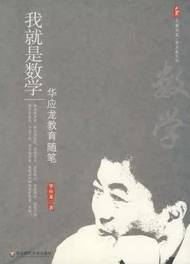
READ SHARE
华应龙，首批“首都基础教育名家”，特级教师，中学高级教师，北京第二实验小学副校长，“北师大版”和“苏教版”教材编写和审定者之一。工作36年来，他一直在教学第一线，学习、研究、总结、提升，用数学的眼睛来关注生活，用先进的思想观照课堂，用智慧的实践演绎精彩的人生。他致力于探索 “人文化”的小学数学教学模式，“尊重、沟通、宽容、欣赏”使他的课堂教学充盈着时代气息，洋溢着浓浓的师生情谊。新课程的春风吹绿了他的课堂，“古为今用”、“洋为中用”、“做中学”、“玩中学”，清新流动的生命力让学生特别爱上他的“疯狂数学”、“化错教学”

Slide 5
第二部分
READ SHARE
好书概述

Slide 6
READ SHARE

Slide 7
READ SHARE

Slide 8
第三部分
READ SHARE
心得感悟

Slide 9
READ SHARE

Slide 10
第四部分
READ SHARE
精彩片段赏析

Slide 11
READ SHARE
“像农民种地那样教书”，这是作者的真切感悟。农民种的庄稼长得不好，从来不责怪庄稼，而是反思自己：土是不是松得适宜，肥是不是施得及时，有没有及时浇水和除虫。因为他知道庄稼始终是无辜的。我们应像农民那样，经常追问自己：学生上课为什么不专心？作业为何总是出错？……
叶圣陶先生说:“教育是农业，不是工业。”细细品味叶老的话，农业与工业最根本的区别在哪里?或许是农业的工作对象是有生命的吧。从这个意义上来说，工业所需要的是一名技术熟练的操作工，而农业所需要的却是能真正关注生命及其成长的农民！能像农民种地那样教书，真好！

Slide 12
READ SHARE
感谢您的倾听
热爱阅读.热爱生活

